Slide 1
Vývojová stádia lidského jedince
Vypracoval: Mgr. Jan Řezníček

Slide 2
Vývojová stádia lidského jedince
Ontogeneze = vývoj jedince jako člověka
prenatální období – od oplodnění - porod
postnatální období – od narození do stáří

Slide 3
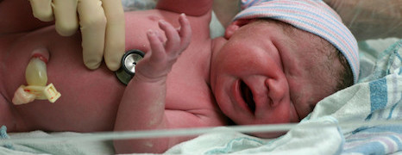
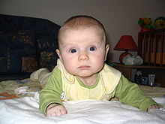
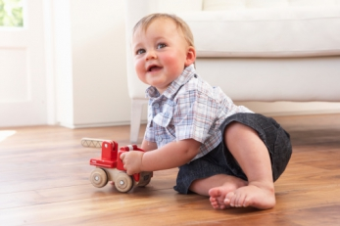
Vývojová stádia lidského jedince postnatální období
Novorozenec
od narození do jednoho měsíce
Kojenec
do jednoho roku
Batole
do tří let

Slide 4
Vývojová stádia lidského jedince postnatální období
Předškolní věk
3 – 6 let
Mladší školní věk
6 – 11 let
Starší školní věk
11 – 15 let (PUBERTA !!!)

Slide 5
Vývojová stádia lidského jedince postnatální období
Dospívání (adolescence)
15 – 18 let
Dospělost
18 – a více
18 -30 období plné dospělosti
30 – 45 období zralosti
45 – 60 střední věk

Slide 6
Vývojová stádia lidského jedince postnatální období
Stáří
60 – 75 let
Vysoké stáří
75 – 90 let
Kmetský věk
Nad 90 let

Slide 7
KONEC

